Slide 1
Aplicaciones hibridas y sitios web

Slide 2

Aplicaciones hibridas
hoy en día, las aplicaciones móviles híbridas son cada vez más utilizadas en el desarrollo de apps pero, ¿qué es exactamente una aplicación móvil híbrida?
Las aplicaciones móviles híbridas son una combinación de tecnologías web como HTML, CSS y JavaScript, que no son ni aplicaciones móviles verdaderamente nativas, porque consisten en un WebView ejecutado dentro de un contenedor nativo, ni tampoco están basadas en Web, porque se empaquetan como aplicaciones para distribución y tienen acceso a las Apis nativas del dispositivo.

Slide 3

¿Qué es Ionic?
Es un SDK de código abierto que provee herramientas y servicios para desarrollar aplicaciones móviles híbridas. Está construido por encima de AngularJS y Apache Córdova y se centra principalmente en el look and feel y la interacción con la interfaz de usuario de la aplicación, con la finalidad de simplificar el front-end.

Slide 4
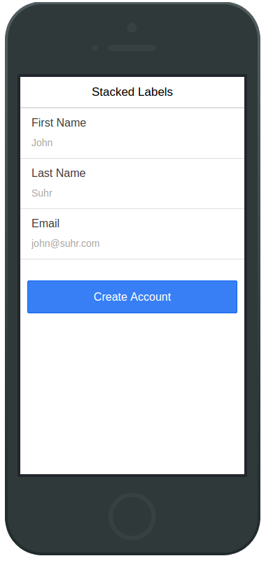
framework CSS
con multitud de elementos de front-end reutilizables y personalizables, que permiten desarrollar una interfaz de usuario relativamente rápido, como por ejemplo encabezados, pies de página, botones de diferentes tamaños y estilos, listas, avatares, tarjetas, formularios, entradas, casillas de verificación, pestañas y muchos más.

Slide 5
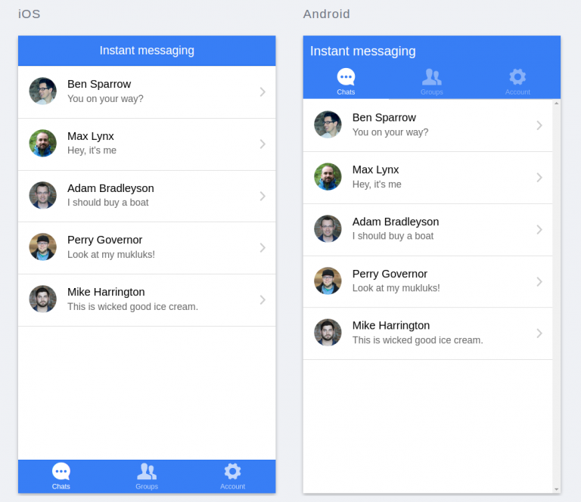
biblioteca JavaScript de interfaz de usuario
con componentes JS que dan vida a los elementos del front-end y se utilizan como elementos HTML en la aplicación.
Uno de los componentes JS de Ionic más utilizados es el componente pestañas, el cual permite que un determinado contenido se muestre u oculte en función de la pestaña seleccionada por el usuario.
El siguiente código muestra el uso de este componente en una aplicación de mensajería instantánea con tres pestañas: chat, grupos y cuenta.

Slide 6
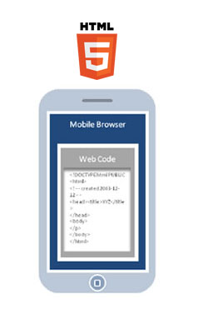
Personalización en función de la plataforma con Ionic
Utilizando ng-attr de Angular, es posible definir dinámicamente atributos en función de la plataforma. Por ejemplo, para mostrar iconos de las pestañas en todos los dispositivos excepto en Android, se puede utilizar el siguiente código.

Slide 7
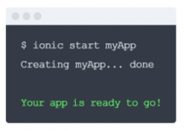
Ionic CLI
comandos para crear, construir, testear y desplegar aplicaciones en cualquier plataforma. $ ionic run android: genera un .apk, lo instala en el dispositivo conectado y lo ejecuta.

Slide 8

Ionic Native
más de 70 funcionalidades nativas del dispositivo utilizando los plugins de ngCordova.
Cámara, Touch ID, OAuth, Bluetooth, HealthKit, autenticación con huella dactilar y otros…
3) Ionic Creator: herramienta drag&drop para diseñar la interfaz de usuario, mostrar la vista previa de la app en dispositivos, compartir con otros, exportar y desplegar.

Slide 9
Sitios web

Slide 10

Sitio web
Todos los sitios web públicamente accesibles constituyen una gigantesca World Wide Web de información; y un gigantesco entramado de recursos de alcance mundial.
A las páginas de un sitio web se accede frecuentemente a través de un URL raíz común llamado portada, que normalmente reside en el mismo servidor físico. Los URL organizan las páginas en una jerarquía, aunque los hiperenlaces entre ellas controlan más particularmente cómo el lector percibe la estructura general y cómo el tráfico web fluye entre las diferentes partes de los sitios.

Slide 11
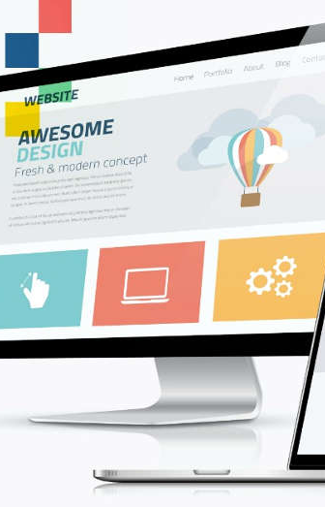
Visión general
Un sitio web es el conjunto de archivos electrónicos y páginas web referentes a un tema en particular, que incluye una página inicial de bienvenida, generalmente denominada home page, con un nombre de dominio y dirección en Internet específicos. Un sitio web es un gran espacio documental organizado que la mayoría de las veces está típicamente dedicado a algún tema particular o propósito específico. Cualquier sitio web puede contener hiperenlaces a cualquier otro sitio web, de manera que la distinción entre sitios individuales, percibido por el usuario, puede ser a veces borrosa.

Slide 12

Tipos de sitios web
Sitio archivo: usado para preservar contenido electrónico valioso amenazado de extinción. Dos ejemplos son: Internet Archive, el cual desde 1996 ha preservado billones de antiguas (y nuevas) páginas web; y Google Groups, que a principios del 2005 archivaba más de 845 000 000 mensajes expuestos en los grupos de noticias/discusión de Usenet, tras su adquisición de Deja News.

Slide 13

¿Qué es un Sitio Web?
Un sitio web es un conjunto de páginas web desarrolladas en código html, relacionadas a un dominio de Internet el cual se puede visualizar en la World Wide Web (www) mediante los navegadores web o también llamados browser como ser Chrome, Firefox, Edge, Opera entre otros.

Slide 14
¿Qué es y para que sirve un sitio web?
Si Usted, está pensando en hacer conocer su empresa al mundo, multiplicar sus ventas, vender sus productos o servicios fuera del mercado local, ser innovador en su rubro y lograr un clara ventaja ante sus competidores; seguramente le vendrí­a muy bien un sitio web.

Slide 15

Clasificación de Sitios Web
Sitios Web Estáticos: Se denomina sitio web estático a aquellos que no acceden a una base de datos para obtener el contenido. Por lo general un sitio web estático es utilizado cuando el propietario del sitio no requiere realizar un continuo cambio en la información que contiene cada página.

Slide 16
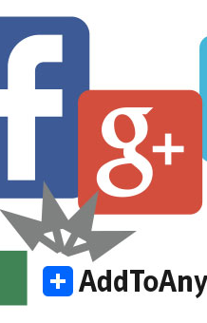
Sitios Web Dinámicos
Por el contrario los sitios web dinámicos son aquellos que acceden a una base de datos para obtener los contenidos y reflejar los resultados obtenidos de la base de datos, en las páginas del sitio web. El propietario del sitio web podrá agregar, modificar y eliminar contenidos del sitio web a través de un “sistema web”, generalmente con acceso restringido al público mediante usuario y contraseña, el cual se denomina BACK END.

Slide 17
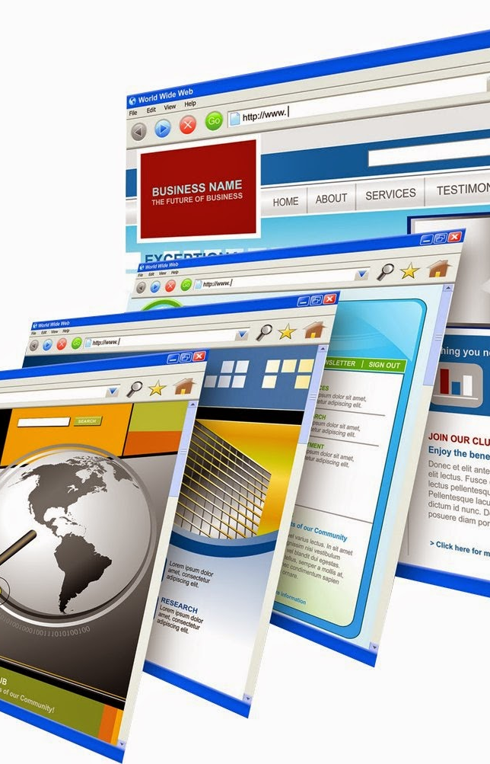
Objetivos Generales
El tener un Sitio Web puede incidir positivamente en los resultados de todas las áreas funcionales de la empresa como marketing y comercial, ventas, compras, recursos humanos, y administración entre otras; ofreciendo al navegante todo tipo de información y servicios de valor agregado para sus clientes, tales como:Información institucional, servicios ofrecidos, catálogo de productos, actividades, fotos, videos, formas de contacto, etcetera.
Promocionar producto o servicios mediante cupones de ventas online, banners, publicidad, sponsors, inscripciones, cursos.
y toda información necesaria para el interesado, que sean relevantes para la persona que está navegando.

Slide 18

Tipos de Sitios Web
Institucionales
Son denominados así, aquellos sitios web sencillos que contienen información básica de la empresa.
No suelen contener grandes volúmenes de información, al tratarse de algo institucional debería contener:
Home o página Principal
Acerca de (Misión, visión, valores, objetivos )
Servicios (Detalle de cada servicio ofrecidos por la empresa)
Ubicación (mapa de ubicación de la oficina comercial y sucursales)
Contacto (dirección, teléfonos y formulario de contacto)

Slide 19

OnePage o Landing Page
Son aquellos sitios que concentran toda su información en una sola página y el usuario va accediendo al contenido a medidas que va desplazando hacia abajo con el mouse o el teclado.
Una Landing Page es un concepto relativamente nuevo, se caracteriza por ser de armado simple y que se está utilizando bastante sobre todo por su bajo costo.
La información contenida suele ser bastante reducida pero no deja de ser efectiva si está bien lograda y segmentada la información.

Slide 20

Blogs
Los blogs son sitios web generalmente de carácter personal, con publicaciones que contienen un orden cronológico, de actualización dinámica y continua.
Los blogs tienen la particularidad de almacenar artículos escritos por uno o más autores, de diferentes temáticas y buscan lograr un feedback (intercambio de opiniones) entre los escritores y los lectores a través de comentarios.
Los blogs están comprendidos dentro de los sitios web dinámicos.

Slide 21
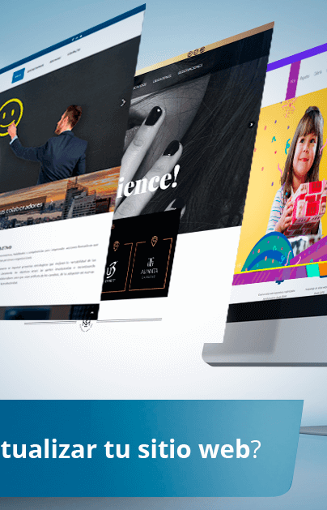
Sitios e-commerce
Son aquellos sitios que permiten realizar un comercio electrónico mediante el sitio web, también llamados como carritos de compras o ventas.
Estos sitios web permiten realizar transacciones entre comprador y vendedor permitiendo:
Realizar compra-venta mediante tarjeta de crédito
Realizar un pedido online
Reserva de producto o servicio

Slide 22
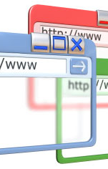
¿Porqué puede necesitar un sitio web?
nternet es la Red de Información y Publicidad más grande del mundo. Usted, sus emprendimientos o su empresa deben lograr presencia en internet, y para pertenecer a esta red de información, deben hacerlo a través de un sitio web, pero no todo lo que brilla es oro. Para lograr con éxito el desarrollo de un sitio web, se debe considerar un profundo análisis de los objetivos del sitio, en el caso que se trate de una empresa, analizar la competencia y los clientes, y de esta manera determinar como imponerse en este mega entorno que no para de crecer, llamado Internet.

